Slide 1

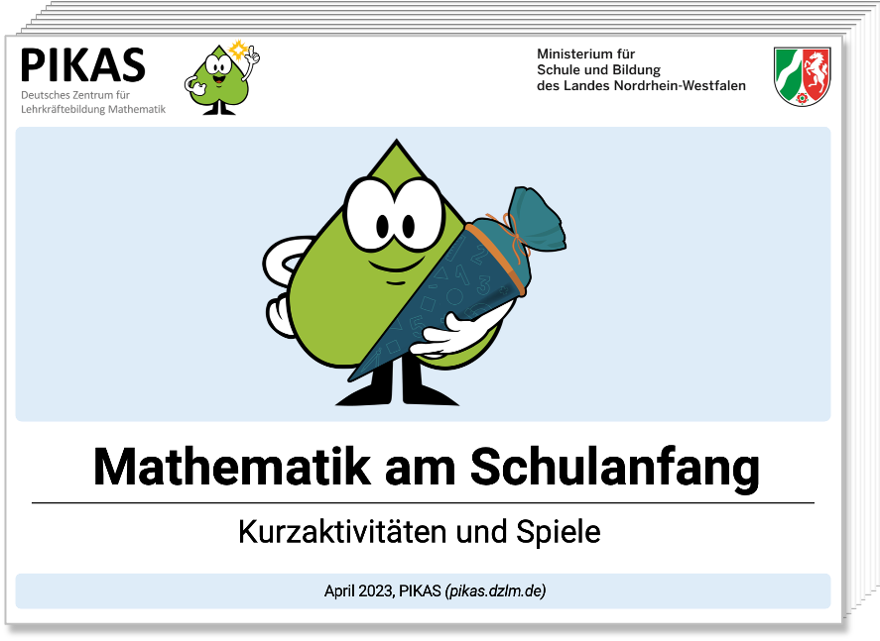
Kartei „Mathematik am Schulanfang“

Slide 4
Hintergrundinfos
GRUNDIDEE
Die Kartei “Mathematik am Schulanfang“ beinhaltet 58 Kurzaktivitäten und Spiele zur (ritualisierten) Diagnose und Förderung mathematischer Basiskompetenzen sowie grundlegender Fähigkeiten, insbesondere in den ersten Schulwochen.
Neben einem Einblick in die Kartei werden in diesem Modul vor allem konkrete Einsatzmöglichkeiten der Übungen im Anfangsunterricht aufgezeigt und Anregungen zur ritualisierten Implementation im Unterricht gegeben.

Slide 5
Gliederung
Mathematische Basiskompetenzen
Kartei „Mathematik am Schulanfang“
Einsatz der Kartei im Anfangsunterricht
Austausch
Notes:
In dieser Veranstaltung werden zunächst kurz die mathematischen Basiskompetenzen und deren Relevanz für das weitere Mathematiklernen vorgestellt. Anschließend werden der Aufbau der Kartei sowie die dazugehörige digitale Pinnwand „Mathematik am Schulanfang“ vorgestellt. An konkreten Übungen und Spielen wird veranschaulicht, wie diese, unter anderem als Mathestarter oder Bewegungsspiel ritualisiert in den Unterricht integriert werden können.

Slide 6
Hintergrundinfos
MATHEMATISCHE BASISKOMPETENZEN
Die Förderung mathematischer Basiskompetenzen steht im Verlauf der gesamten Grundschulzeit im Mittelpunkt des Mathematikunterrichts.
Bei den sogenannten Vorläuferfähigkeiten, handelt es sich um Kompetenzen, über die Lernende bei oder kurz nach Schuleintritt verfügen sollten. Diese werden im Lehrplan des Landes Nordrhein-Westfalen ausgewiesen (MSB 2021, S. 81) und stellen die Voraussetzung für den Erwerb der anknüpfenden mathematischen Basiskompetenzen dar, die im Verlauf der gesamten Grundschulzeit angebahnt und gefördert werden sollten.

Slide 7
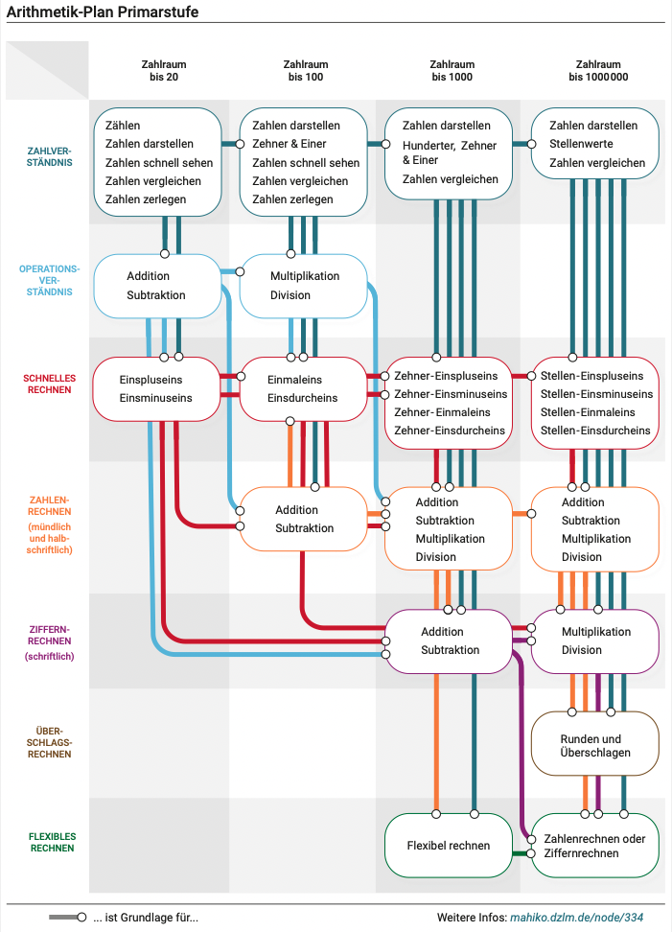
Mathematische Basiskompetenzen
Basiskompetenzen sind für das erfolgreiche Weiterlernen in den Fächern ebenso entscheidend wie für die Bewältigung der in den Bildungsstandards definierten Anforderungen, einschließlich der Mindeststandards.
https://mahiko.dzlm.de/node/334
Notes:
Die Abbildung zeigt den Arithmetik-Plan Primarstufe. In diesem werden die verschiedenen Zusammenhänge der im Lehrplan verorteten sieben Schwerpunkte des Bereichs „Zahlen und Operationen“ veranschaulicht. Durch die Vernetzung der einzelnen Inhalte soll verdeutlicht werden, welche Inhalte Voraussetzung sind, sodass Kinder weitere Inhalte verständnisbasiert erlernen können und welche Inhalte sich hieran wiederum anschließen.
Detailliertere Informationen zum Arithmetik-Plan Primastufe finden Sie unter https://mahiko.dzlm.de/node/334.

Slide 8

Mathematische Basiskompetenzen
ERGEBNISSE GUTACHTEN STÄNDIGE WISSENSCHAFTLICHE KOMMISSION
Befunde nationaler Bildungstrends und Ergebnisse der internationalen Vergleichsstudien zeigen, dass 22% der Grundschüler:innen die Mindeststandards nicht erreichen,
weitere 23% erreichen die Regelstandards nicht.
IQB-Bildungstrend zeigt einen deutlichen Rückgang der durchschnittlich erreichten Kompetenzen seit 2011.
Empfehlung der SWK umfasst:
„Den Einsatz erprobter, informeller und unterrichtsnaher Verfahren, die jede Lehrkraft zur tiefenscharfen Diagnose des Lernstands aller Schüler:innen in Bezug auf die basalen Kompetenzen regelmäßig durchführt, die für das Erreichen der Mindeststandards grundlegend sind.“
(SWK 2022, S. 62)

Slide 9
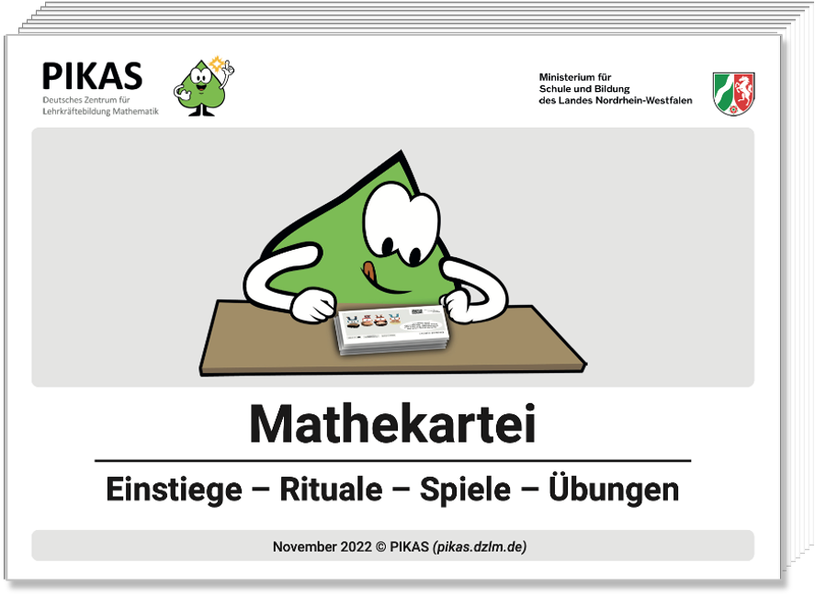
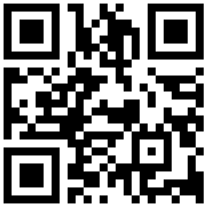
Mathematische Basiskompetenzen kontinuierlich fördern
pikas.dzlm.de/node/1632
Notes:
Mit Hilfe der Übungen der Mathekartei können, ggf. durch Adaption, verschiedene Basiskompetenzen gefördert werden
Die Übungen können zur (informellen) Diagnose herangezogen werden
Die Übungen können über die Schuljahre hinweg eingesetzt werden
Link zur Kartei und zum benötigten Material: pikas.dzlm.de/node/1632
Eine digitale Pinnwand mit einer Übersicht aller Übungen sowie den dafür jeweils benötigten Materialien finden Sie ebenfalls unter dem oben angegebenen Link.

Slide 10
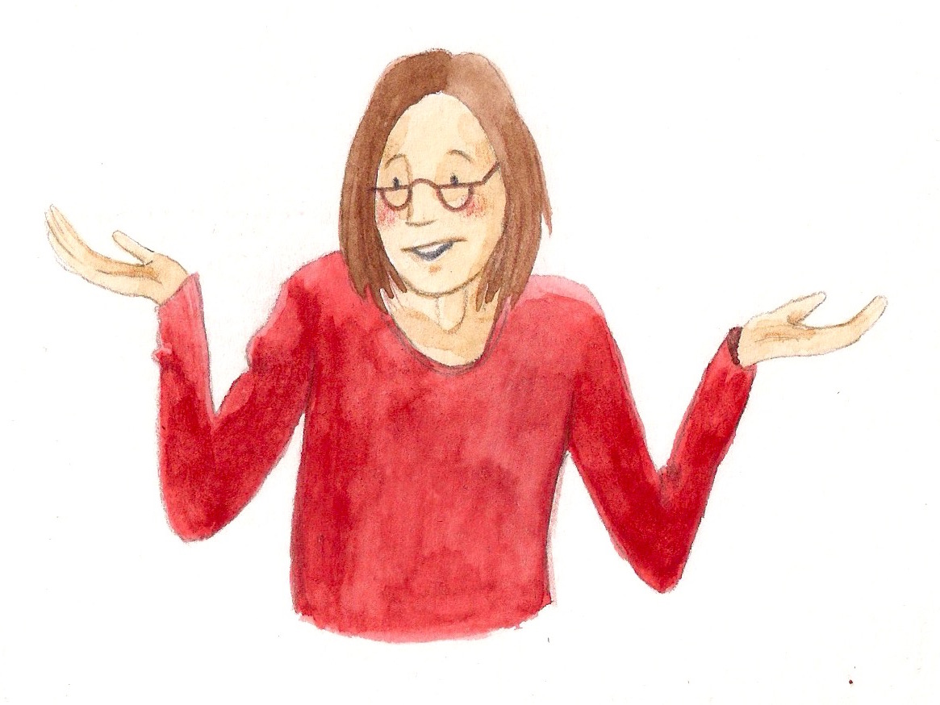
Mathematische Basiskompetenzen
Blick in den Schulalltag
Die Kinder wissen nicht, wie sie den Stift halten müssen und haben Schwierigkeiten sich zu konzentrieren.
Viele Kinder wissen bei Schuleintritt schon mehr über Mathematik, als man ihnen zutraut. Aber wie kann ich das herausfinden?
Das Vorwissen der Kinder ist recht unterschiedlich. Manche Kinder haben, vielleicht auch durch die Schließungen kaum Vorwissen in vielen Bereichen
Für manche Kinder sind die Materialien für den Schulanfang noch zu anspruchsvoll.
Notes:
Die Kinder kommen mit verschiedenen Voraussetzungen in die Schule.
Es ist wichtig die Erwartungen und Bedarfe der Lehrkräfte zu kennen und diesen zu begegnen, wobei diese sehr unterschiedlich sein können:
Grundsätzlich: Das mathematische Rad wird mit der Kartei nicht neu erfunden
Stattdessen soll die Kartei eine Sammlung an guten Aufgaben mit verschiedenen Adaptionsmöglichkeiten bieten, mit dem Fokus, im Kontext des Spielens Mathematik zu betreiben
Die Übungen sollten so ausgewählt werden, dass die Lehrkraft die Möglichkeit hat, die Kinder zielgerichtet zu beobachten.

Slide 11
Hintergrundinfos
MATHEMATISCHE VORLÄUFERFÄHIGKEITEN
Bei den sogenannten Vorläuferfähigkeiten, handelt es sich um Kompetenzen, über die Lernende bei oder kurz nach Schuleintritt verfügen sollten. Diese werden im Lehrplan des Landes Nordrhein-Westfalen ausgewiesen (MSB 2021, S. 81) und stellen die Voraussetzung für den Erwerb der anknüpfenden mathematischen Basiskompetenzen dar, die im Verlauf der gesamten Grundschulzeit angebahnt und gefördert werden sollten.

Slide 12
Hintergrundinfos
GRUNDLEGENDE KOMPETENZEN
Neben den mathematischen Kompetenzen sollten auch grundlegende Kompetenzbereiche, d. h. allgemeine Fähigkeiten, die für das gesamte Mathematiklernen von fundamentaler Bedeutung sind, gefördert werden. Hierzu zählen unter anderem die Koordination von Seheindrücken und Handbewegungen, die Förderung der Aufmerksamkeit und Konzentration, die Wahrnehmung von Unterschieden und Ähnlichkeiten, aber auch die Förderung weiterer fein- und grobmotorischer Bewegungsabläufe.

Slide 13

Mathematische Basiskompetenzen
Schulanfang
LEHRPLAN NRW (MSB 2021, S. 81)
„Mathematik im Alltag entdecken und erforschen,
mathematische Situationen darstellen und darüber sprechen,
kreativ sein und Probleme mithilfe der Mathematik lösen sowie
Anzahlen bis 4 simultan erfassen,
unstrukturierte Anzahlen durch Abzählen ermitteln,
Mengen vergleichen (mehr, weniger, größer, kleiner, gleich), Mengeninvarianz, Eins-zu-Eins-Zuordnung,
die Zahlenwortreihe bis 10 vorwärts aufsagen, den Richtungsbegriff rückwärts erkennen,
räumliche Beziehungen benennen (u. a. oben, unten, vorne, hinten),
Unterschiede oder Ähnlichkeiten wahrnehmen, klassifizieren, sortieren, Muster erkennen,
einfache geometrische Formen (Kreis, Dreieck, Viereck) erkennen,
Teilfiguren in einem komplexen Hintergrund erkennen und isolieren (Figur-Grund-Wahrnehmung) sowie
Seheindrücke und Handbewegungen koordinieren (Auge-Hand-Koordination)“
Notes:
Die Voraussetzungen der Lernenden am Schulanfang unterscheiden sich zum Teil deutlich.
Gleichzeitig werden im LP NRW (MSB 2021, S. 81) zahlreiche sogenannte Vorläuferfähigkeiten aufgeführt, über die Kinder idealerweise zum Zeitpunkt der Einschulung verfügen sollten.
Hierbei zeigen sich teilweise Diskrepanzen, weshalb insbesondere in den ersten Schulwochen, diese vorschulischen mathematischen Basiskompetenzen gefördert werden sollten.
Hierzu wurden in der Kartei „Mathematik am Schulanfang“ verschiedene, oft auch spielerische Übungen, zusammengestellt, die im Folgenden vorgestellt werden

Slide 14
Gliederung
Mathematische Basiskompetenzen
Kartei „Mathematik am Schulanfang“
Einsatz der Kartei im Anfangsunterricht
Austausch

Slide 15
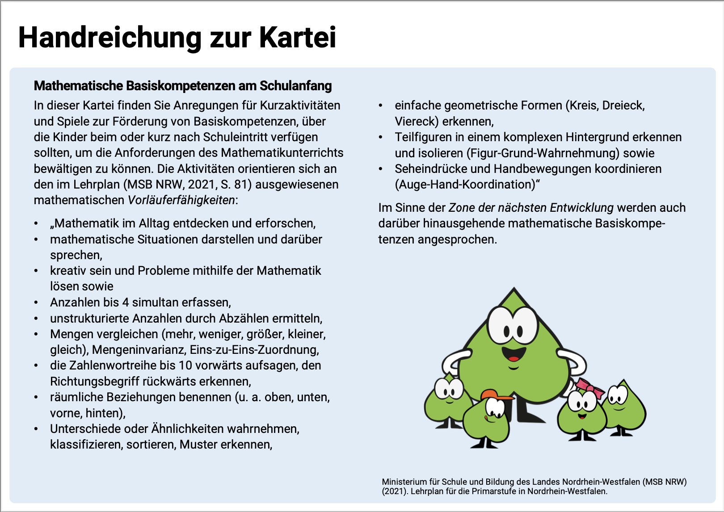
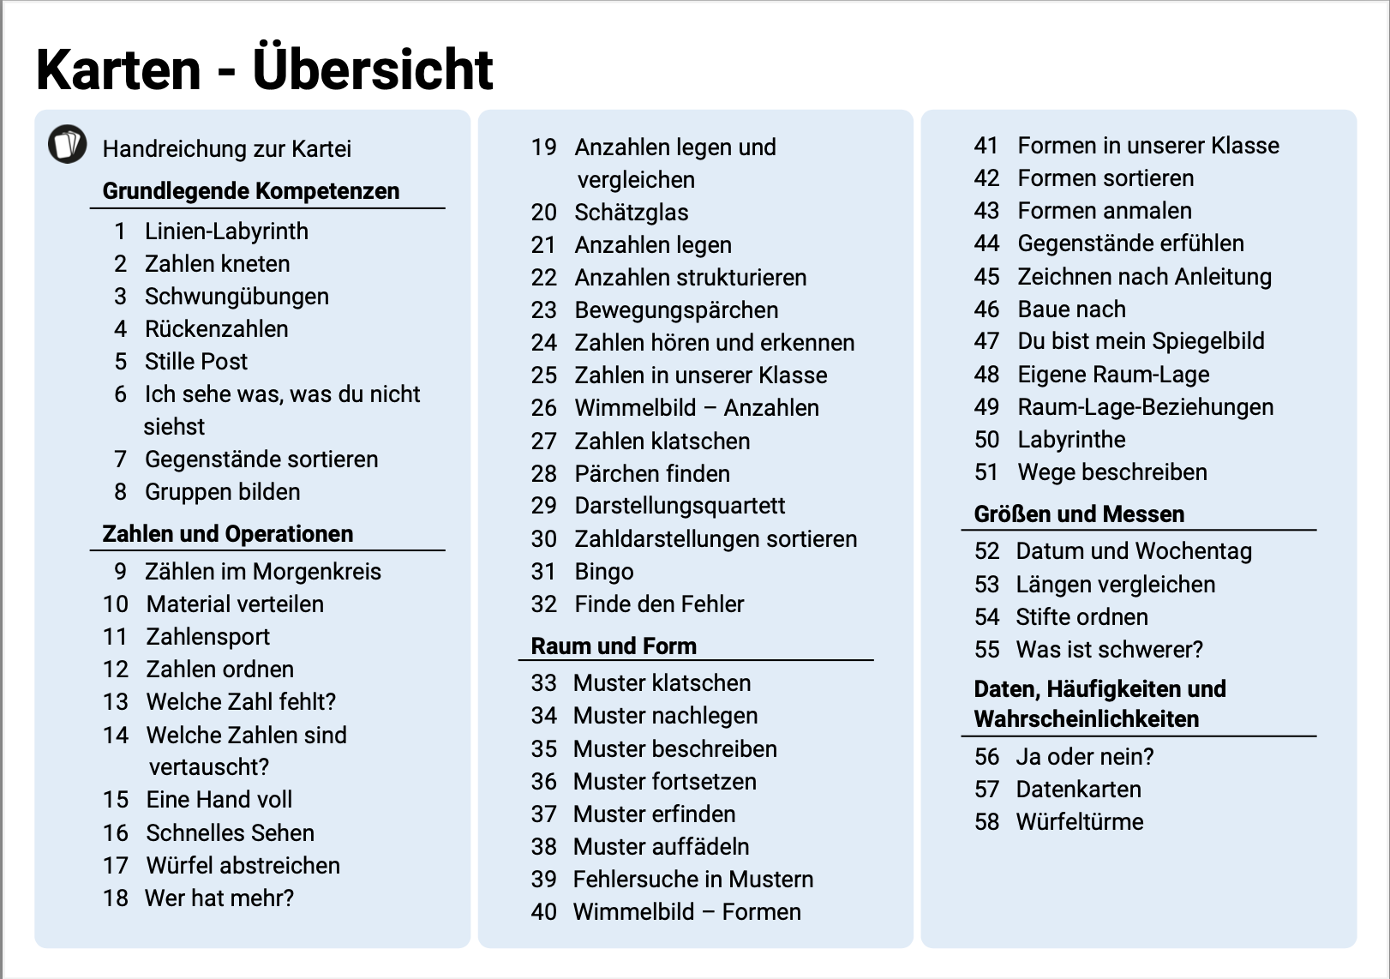


Kartei „Mathematik am Schulanfang“
pikas.dzlm.de/node/2315
Notes:
Hinweis: Die Karte dreht sich in der Animation um, sodass das Inhaltsverzeichnis sichtbar wird
Die Kartei „Mathematik am Schulanfang“ ist ab sofort online.
Im Unterschied zur Mathekartei liegt der Fokus stärker auf dem Mathematikunterricht der ersten Schulwochen, wobei viele Übungen auch darüber hinaus, ggf. durch Adaptionen, eingesetzt werden können
Es gibt Übungen zu allen vier Inhaltsbereichen des Lehrplans
Zusätzlich gibt es Übungen, die grundlegende Kompetenzen fokussierter in den Blick nehmen, insbesondere Motorik, Konzentration und Aufmerksamkeit
Im Folgenden werden der Aufbau der Karten, einige Beispielübungen und verschiedene Einsatzmöglichkeiten im Unterricht vorgestellt.

Slide 16

Hintergrundinfos
ANMERKUNGEN ZUM AUFBAU DER KARTEIKARTEN – VORDERSEITE
Diese Aktivitäten sprechen besonders die sog. Vorläuferfähigkeiten an, die in den ersten Schulwochen gesichert und weiterentwickelt werden sollen und orientieren sich an den im Lehrplan aufgeführten Vorläuferfähigkeiten
Diese Aktivitäten sprechen eher Kompetenzen an, die im Laufe der ersten Schulmonate erworben werden sollen. Da die Kinder hierzu aber meist bereits Vorerfahrungen gesammelt haben, sind diese Aktivitäten auch Teil der Kartei.
Auf den Karteikarten sind in der Regel zwei Kompetenzen angegeben, die durch die Übung angesprochen werden: links eine sog. Vorläuferfähigkeit und rechts daneben eine anknüpfende Kompetenz, die im Laufe der ersten Schulmonate erworben werden sollte. Die Schriftfärbung gibt zusätzlich zur Färbung des Hauses an, ob die Förderung der Vorläuferfähigkeiten oder der anknüpfenden Kompetenzen im Mittelpunkt der Übung steht.
+

Slide 17
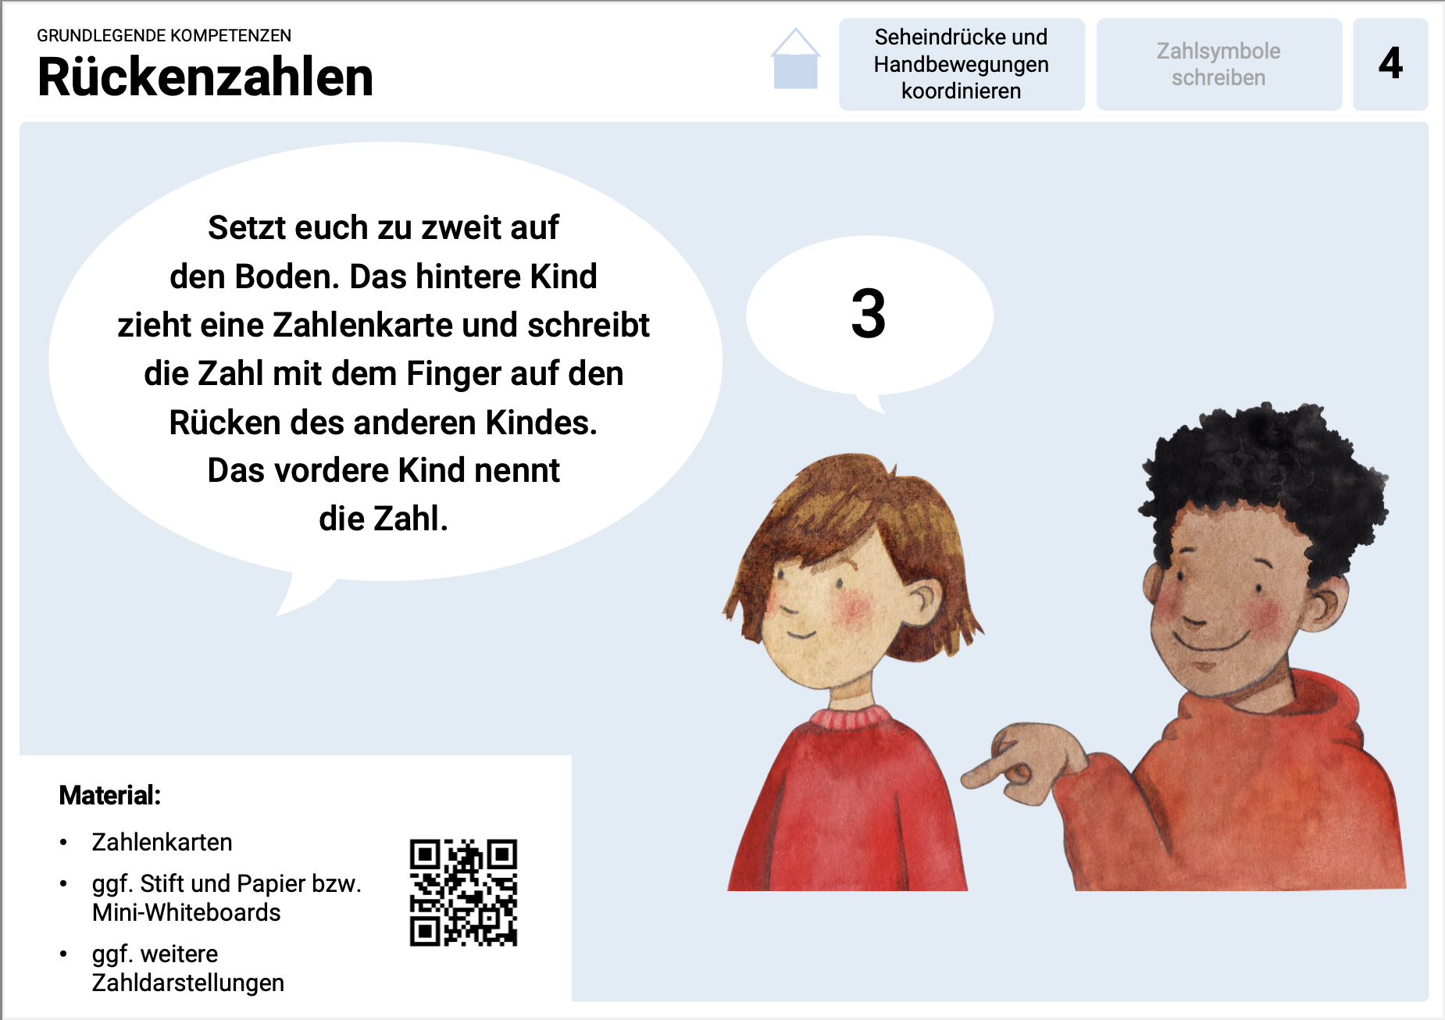
Kartei „Mathematik am Schulanfang“
Inhaltsbereich laut Lehrplan/
grundlegende Kompetenz
Vorläuferfähigkeit
anknüpfende Kompetenz
Titel der Übung

Slide 18
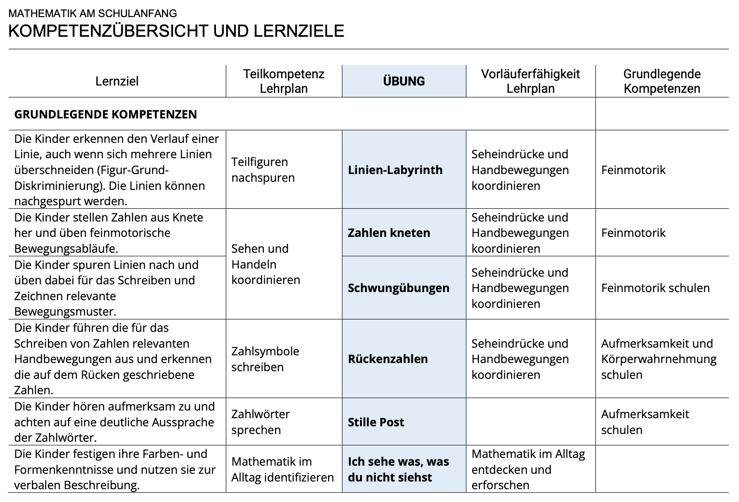
Kartei „Mathematik am Schulanfang“
Notes:
In der zur Verfügung gestellten Kompetenzübersicht (https://pikas.dzlm.de/node/2315 → Material für Lehrkräfte) werden die Lernziele und die geförderten Kompetenzen aufgeführt. Neben den Teilkompetenzen des Lehrplans werden auch durch die Übung angesprochene Vorläuferfähigkeiten und grundlegenden Kompetenzen aufgeführt. Diese Übersicht erleichtert damit die gezielte Auswahl von Übungen im Hinblick auf die Förderung einzelner Kompetenz(bereiche).

Slide 19
Hintergrundinfos
ANMERKUNGEN ZUM AUFBAU DER KARTEIKARTEN – VORDERSEITE
Neben den bereits erläuterten übergeordneten Angaben, wie dem Titel der Übung sowie die durch die Übung zentralen geförderten Kompetenzen, wird in der Sprechblase immer die Aufgabenstellung in Kindersprache vorgestellt. Sie geben eine Orientierung, wie die Aufgabe den Kindern verständlich vermittelt werden kann. Da es sich hierbei um die Basisvariante der Aufgabe handelt, muss die Aufgabenstellung unter Umständen noch an die gewählten Variationen/Erweiterungen/Reduktionen angepasst werden. Anregungen hierzu sind auf der Rückseite angegeben.
Im Materialkasten werden alle benötigten Materialien aufgeführt. Sind Materialien als Kopiervorlagen auf PIKAS verfügbar, gelangt man über den QR-Code direkt zur Seite, auf der das entsprechende Material, in der Regel im Ordner „Material für Lernende“ zu finden ist. Alternativ kann das Material auch direkt über die digitale Pinnwand heruntergeladen werden (s. Folie 24 & 25 dieser Präsentation). Weitere (ggf.) benötigte Materialien wie Perlen, Plättchen o.ä. werden ebenfalls aufgeführt. Hierbei wurde darauf geachtet, dass es sich um gängige Materialien handelt, die in vielen Klassen vorhanden sind.

Slide 20
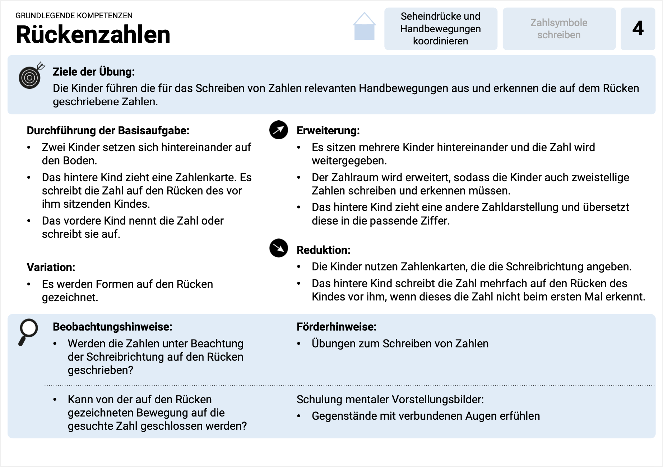
Kartei „Mathematik am Schulanfang“
Inhaltsbereich laut Lehrplan/
grundlegende Kompetenz
Vorläuferfähigkeit
anknüpfende Kompetenz
Titel der Übung
Aufgabenstellung
in Kindersprache
Benötigte Materialien
QR-Code zum Material
Notes:
Alle benötigten Arbeitsblätter und Materialien, wie die Karten mit verschiedenen Zahldarstellungen, die auf der PIKAS-Seite zur Verfügung gestellt werden, sind über den QR-Code abrufbar. Die Materialien findet man in der Regel im Ordner „Material für die Lernenden“. Alternativ können die Materialien über die digitale Pinnwand heruntergeladen werden. Wie auch bei der bereits veröffentlichten Mathekartei, werden benötigte Materialien auf der PIKAS-Seite zur Verfügung gestellt.
Bei den Übungen wurde darauf geachtet, dass wenige Materialien benötigt werden oder diese vielfältig für verschiedene Übungen eingesetzt werden können, wie beispielsweise Karten mit verschiedenen Zahldarstellungen. Viele Materialien, wie Plättchen, finden sich häufig auch in den Schulen.

Slide 21
Hintergrundinfos
ANMERKUNGEN ZUM AUFBAU DER KARTEIKARTEN – RÜCKSEITE
Der Aufbau der Rückseite der Karteikarten ist immer gleich strukturiert.
Übergeordnet wird das Lernziel der Übung aufgeführt, welche sich an den primär geförderten Vorläuferfähigkeiten und Kompetenzen des Lehrplans orientiert. Die Durchführung der Übung wird schrittweise beschrieben, sodass der Ablauf der Übung deutlich wird. Teilweise werden weitere Variationsmöglichkeiten aufgeführt, die unter anderem Anregungen zur Adaption an andere Inhaltsbereiche oder alternative Materialien geben. Auf der rechten Seite der Rückseite werden immer Anregungen zur Reduktion und Erweiterung der Übung gegeben, die sich neben Kindern die noch weitere Unterstützung benötigen oder noch nicht über die benötigten Vorkenntnisse verfügen bzw. leistungsstärkere Kinder, welche die Aufgaben bereits auf einem höheren Anforderungsniveau bearbeiten können, auch für eine Adaption der Übung im vorschulischen Bereich oder im weiteren Verlauf des ersten Schuljahres genutzt werden können. Unten auf der Karte werden konkrete Beobachtungshinweise in Form von Beobachtungsfragen formuliert. Passend hierzu werden Anregungen zur weiteren Förderung gegeben. Hierbei kann es sich um weitere Übungen der Kartei „Mathematik am Schulanfang“, Übungen auf der PIKAS-/Mahiko-Website sowie weitere Anregungen handeln. Die Beobachtungsfragen beziehen sich auf mathematische oder grundlegende Kompetenzen.

Slide 22
Kartei „Mathematik am Schulanfang“
Inhaltsbereich laut Lehrplan/
grundlegende Kompetenz
Vorläuferfähigkeit
anknüpfende Kompetenz
Titel der Übung
Hinweise zum Ablauf
und zur Durchführung
der Basisaufgabe
Anregungen zur
Erweiterung
und Reduktion
Anregungen zur
Variation der Basisaufgabe
Beobachtungs- und Förderhinweise
bezogen auf mathematische Kompetenzen
Beobachtungs- und Förderhinweise
bezogen auf grundlegende
Kompetenzen
Notes:
Auf der Rückseite der Karten werden verschiedene Anregungen zur Adaption sowie zur Erweiterung und Reduktion der Basisaufgabe gegeben, sodass möglichst alle Kinder einer Lerngruppe (gemeinsam) an den Aufgaben arbeiten können
Die Beobachtungsfragen geben Anregungen zur fokussierten Beobachtung während der Bearbeitung der Aufgaben
Die Förderhinweise enthalten Anregungen zur Weiterarbeit sowie teilweise auch konkrete Verweise zu anderen Übungen der Kartei oder zu Materialien unserer Partnerprojektwebsites, beispielsweise Mahiko

Slide 23
Hintergrundinfos
ANMERKUNGEN ZUM AUFBAU DER DIGITALEN PINNWAND ZUR KARTEI
In der digitalen Pinnwand sind alle Übungen der Kartei „Mathematik am Schulanfang“ aufgeführt. Um einen schnellen Überblick über die Kompetenzschwerpunkte zu bekommen, sind diese immer oberhalb der Karte aufgeführt. Beim Klick auf die Abbildung der Karteikarte wird das zugehörige PDF-Dokument geladen und die Vorder- und Rückseite der Karteikarte angezeigt. Eine Auflistung aller benötigten Materialien findet sich unterhalb der Karteikarte. Materialien, die zum Download auf PIKAS verfügbar sind, können direkt über die digitale Pinnwand heruntergeladen werden. Es ist geplant zu einzelnen Übungen weitere Informationen und Anregungen in Form von Dokumenten und Videos zur konkreten Umsetzung der Übung im Unterricht oder Adaptionen der Übungen auf der digitalen Pinnwand zur Verfügung zu stellen.
Über den QR-Code auf der nächsten Folie, sowie den Link im Ordner „Material für Lehrkräfte unter https://pikas.dzlm.de/node/2315 gelangen Sie zur digitalen Pinnwand.

Slide 24
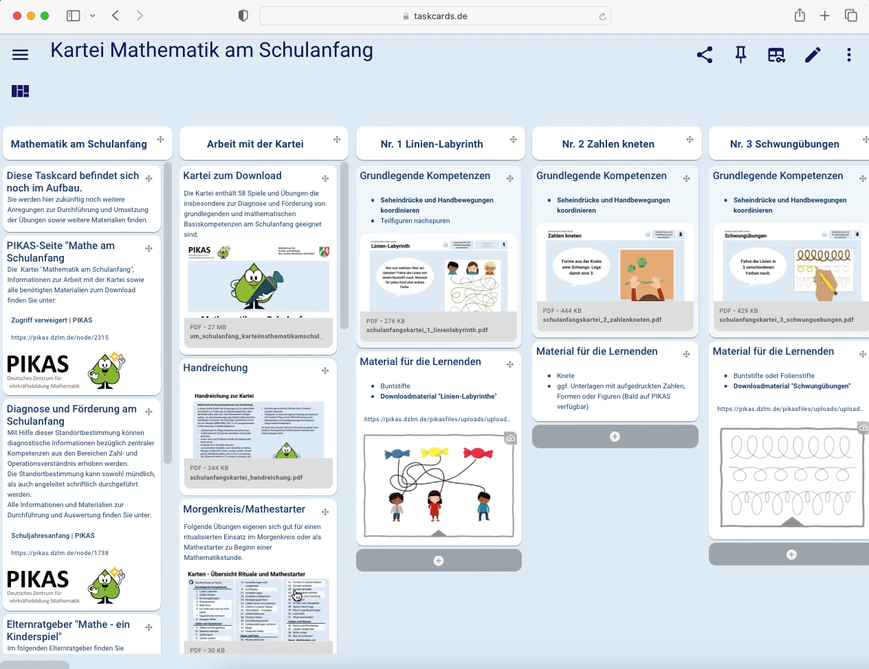

Kartei „Mathematik am Schulanfang“
Digitale Pinnwand mit Übersicht über alle Übungen und Materialien
Notes:
Über den Link im Ordner „Material für die Lehrkräfte“ unter https://pikas.dzlm.de/node/2315 oder den QR-Code gelangen Sie direkt zur digitalen Pinnwand.

Slide 25
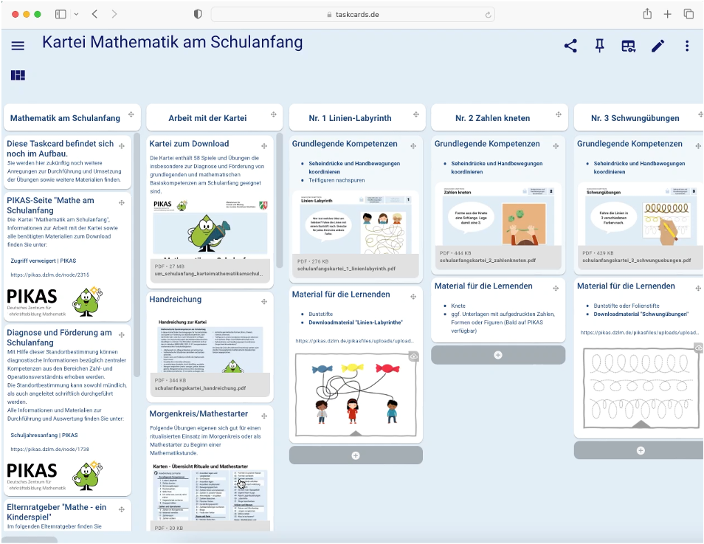
Kartei „Mathematik am Schulanfang“
Digitale Pinnwand mit Übersicht über alle Übungen und Materialien
Notes:
Alternativ zum Bildschirmvideo können Sie die Taskcard auch direkt live zeigen.
Über den Link im Ordner „Material für die Lehrkräfte“ unter https://pikas.dzlm.de/node/2315 oder den QR-Code gelangen Sie direkt zur digitalen Pinnwand.

Slide 26
Gliederung
Mathematische Basiskompetenzen
Kartei „Mathematik am Schulanfang“
Einsatz der Kartei im Anfangsunterricht
Austausch
Notes:
Im Folgenden werden einige konkrete Umsetzungs- und Einsatzmöglichkeiten der Übungen der Kartei „Mathematik am Schulanfang“ näher vorgestellt. Ein besonderer Fokus liegt dabei auf der Ritualisierung bzw. dem ritualisierten Einsatz der Übungen im Mathematikunterricht.

Slide 27
Einsatz der Kartei im Anfangsunterricht
Kartei zum Gegenstand des Anfangsunterrichts machen
Wie können Rituale und der Einsatz von Darstellungsmitteln im Anfangsunterricht etabliert werden? Welche Rolle kann die Kartei „Mathematik am Schulanfang“ hierbei spielen?
Welches diagnostische Potential bieten die Aktivitäten?
Welche Adaptionsmöglichkeiten bieten sich an?
Notes:
Die drei Fragen sollen im weiteren Verlauf der Präsentation beantwortet helfen bzw. führen sie durch die folgenden Folien.

Slide 28
Einsatz der Kartei im Anfangsunterricht
Rituale im Anfangsunterricht
Verbindliche Strukturen im Schulalltag bieten den Kindern Orientierung
    Gemeinsamer Start in den Schultag bzw. die Unterrichtsstunde
    Festgelegte Zeichen und Abläufe
    Wiederkehrende Übungen und Materialien
Bewegungspausen zur spielerischen Förderungen von Basiskompetenzen
Morgenkreis:
Mathestarter heute:
Notes:
Rituale bieten den Kindern, insbesondere am Schulanfang, wo vieles neu und ungewohnt ist, Struktur, Orientierung und damit auch Sicherheit
Möglichkeiten für Rituale, die direkt in den ersten Schultagen etabliert werden könnten, sind beispielsweise ein Morgenkreis zum Start in den Schultag oder Mathestarter zum Beginn der Mathestunde (Beispiele folgen auf den nächsten Folien)
Hierfür bietet es sich an, Übungen immer wiederkehrend einzusetzen, sodass den Kindern die Abläufe bekannt sind, wodurch die Lehrkraft gewisse Freiräume, beispielsweise zur gezielten Beobachtung, während der Durchführung der Übungen bekommen kann
Da viele Kinder in den ersten Schulwochen noch Schwierigkeiten haben sich länger zu konzentrieren, bietet es sich an, regelmäßige Bewegungspausen in den Schulalltag zu integrieren. Diese können vielfach mit mathematischen Inhalten kombiniert werden (Beispiele folgen auf den nächsten Folien)
Eine Übersicht, welche Übungen sich gut für den ritualisierten Einsatz im Morgenkreis/als Mathestarter eignen sowie Anregungen für Bewegungsspiele finden Sie auf den folgenden Folien.

Slide 29
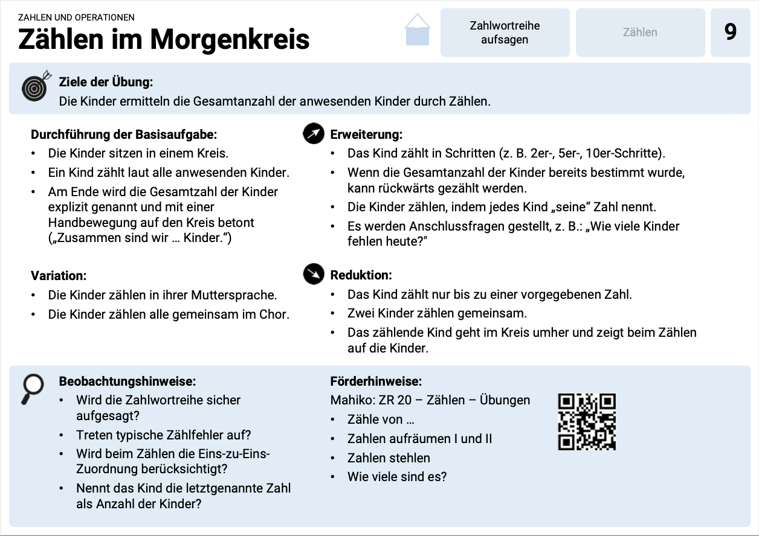
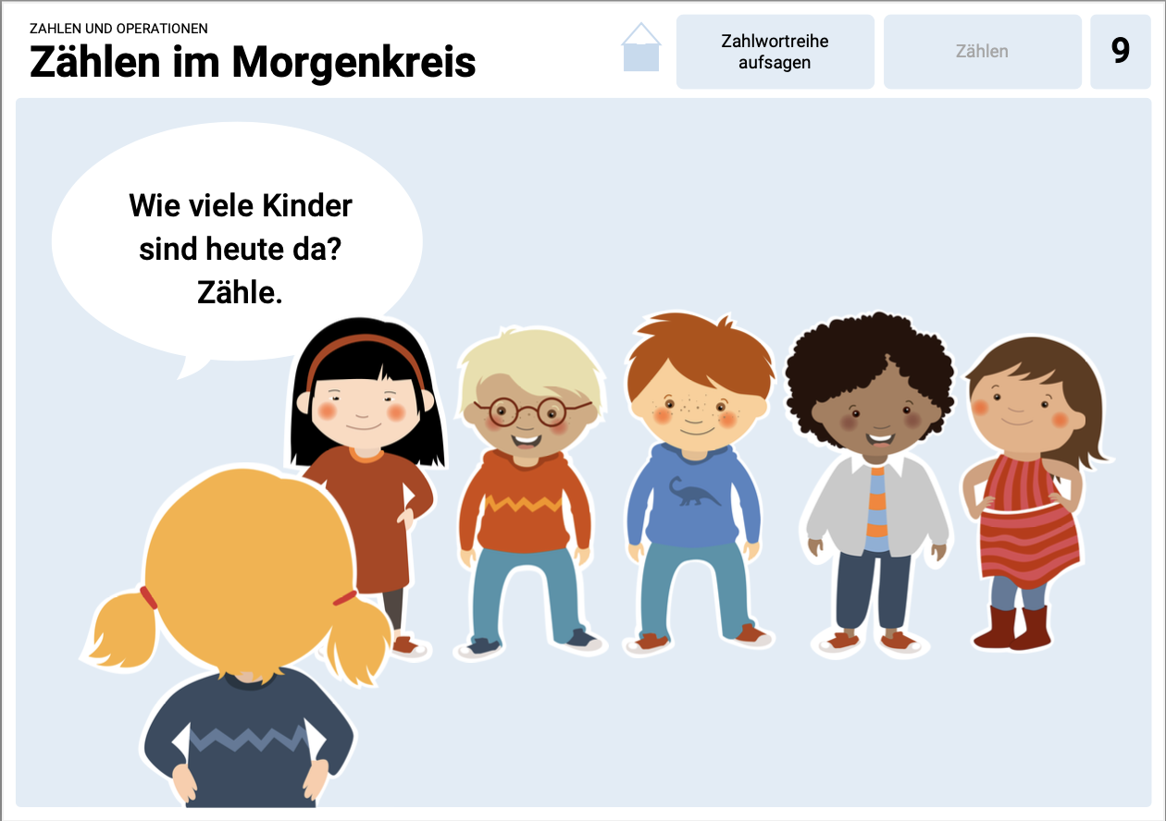
Einsatz der Kartei im Anfangsunterricht
Rituale im Anfangsunterricht
Notes:
Hinweis: Die Karte dreht sich in der Animation um, sodass die Rückseite sichtbar wird.
„Zählen im Morgenkreis“ als mögliche Übung für den (täglichen) Morgenkreis, die auch über die ersten Schulwochen hinaus ritualisiert eingesetzt werden kann.
Teilweise kennen die Kinder ähnliche Übungen bereits aus dem Morgenkreis in der KiTa.
Hierbei sind verschiedene Varianten je nach Kompetenzen der Lernenden denkbar:
Alle Kinder zählen gemeinsam
Ein Kind zählt alle Kinder oder so weit, wie es bereits zählen kann. Hierbei kann es auch im Kreis umhergehen, was die Eins-zu-eins-Zuordnung beim Zählen vereinfacht.
Es werden zunächst die Kinder am eigenen Gruppentisch gezählt.
Später kann auch ermittelt werden, wie viele Kinder fehlen.
Die Kinder zählen in ihrer Muttersprache.
Die Übung kann zudem mit weiteren Ritualen kombiniert werden, indem die Kinder beispielsweise morgens, wenn sie in die Klasse kommen, ihren Namen in eine Liste eintragen. Mit Hilfe der Liste kann so überprüft werden kann, ob die Anzahl der eingetragenen Namen mit der Anzahl der Kinder im Sitzkreis übereinstimmt. Fehlen Kinder in der Liste, können diese von einem Kind nachgetragen werden. So können gleichzeitig die schriftsprachlichen Kompetenzen der Lernenden gefördert werden.
Ist das Ritual bereits fester Bestandteil des Morgenkreises, kann es im weiteren Verlauf des Schuljahres auch von den Kindern selbst angeleitet werden, sodass auch in Vertretungssituationen der ritualisierte Start in den Tag gewährleistet ist und den Kindern in einer solchen, etwas ungewohnten, Situation mit einer anderen Lehrkraft, die sie ggf. noch nicht kennen, Struktur geben kann.

Slide 30
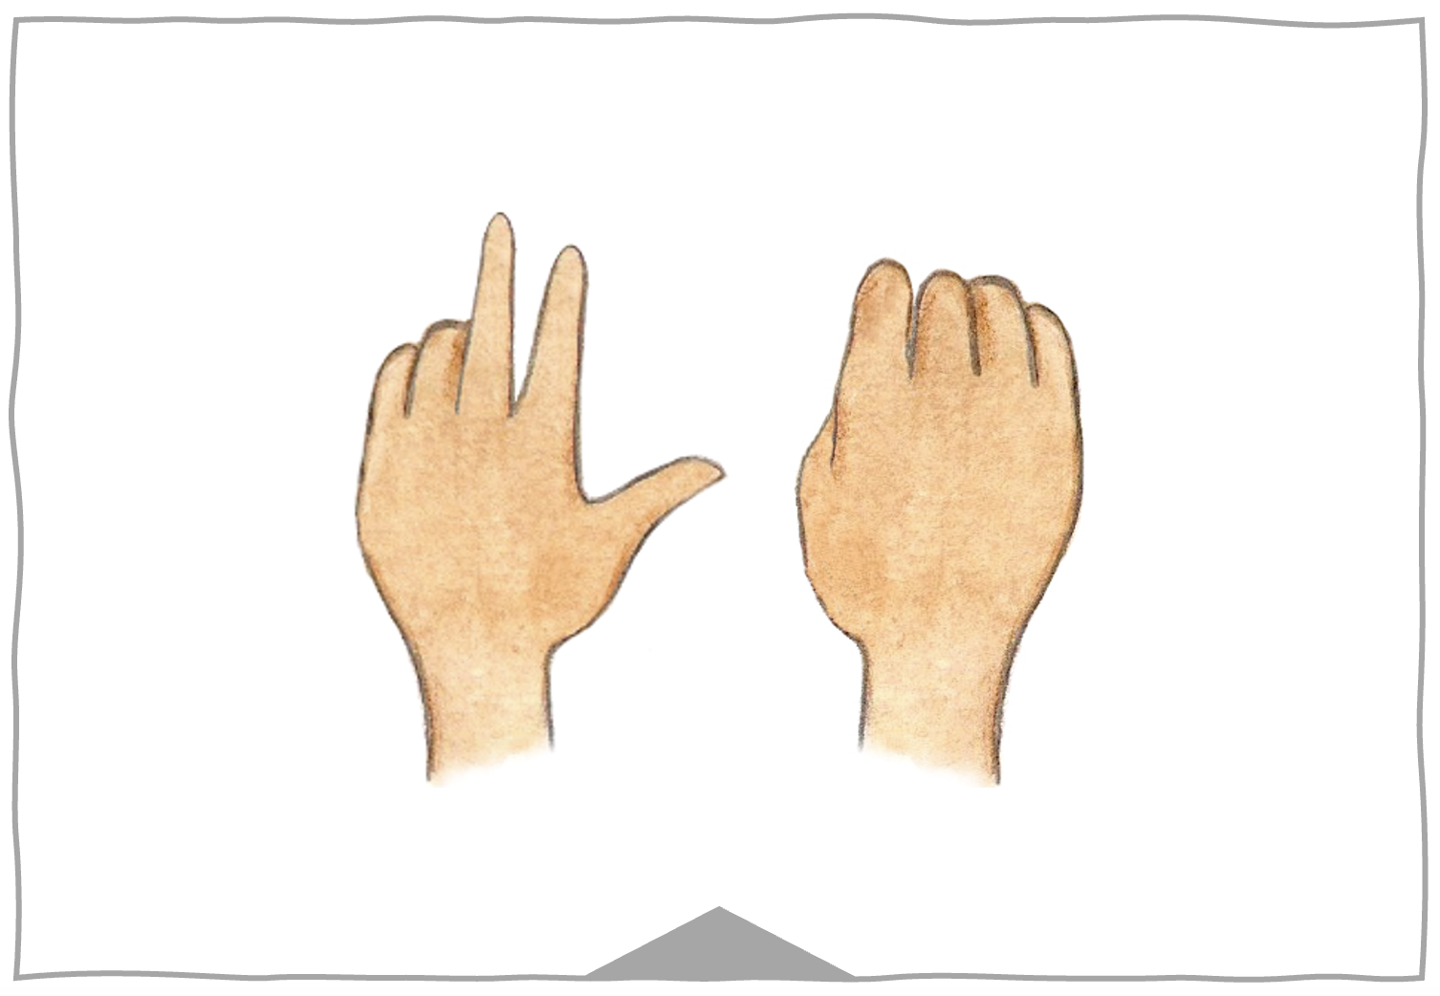


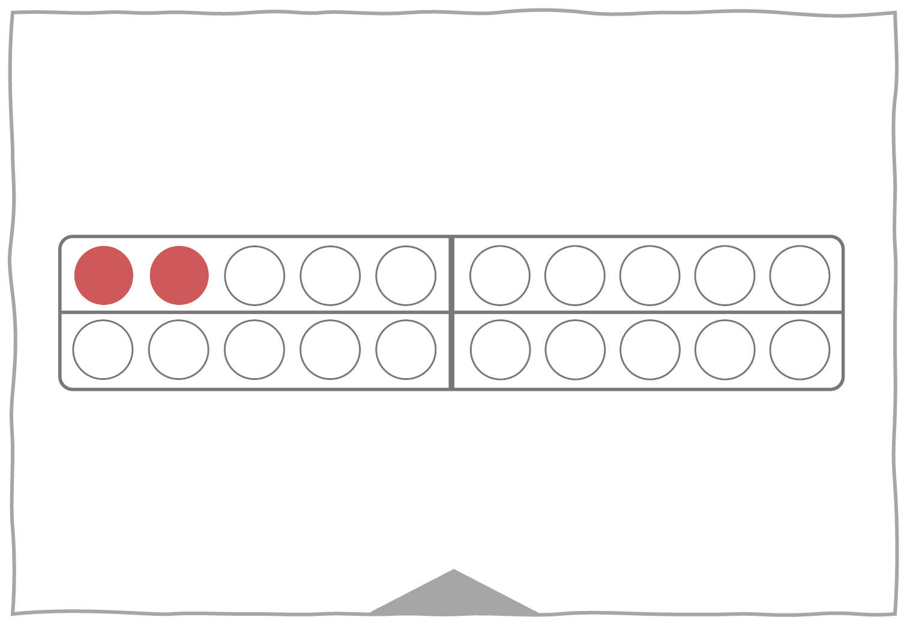
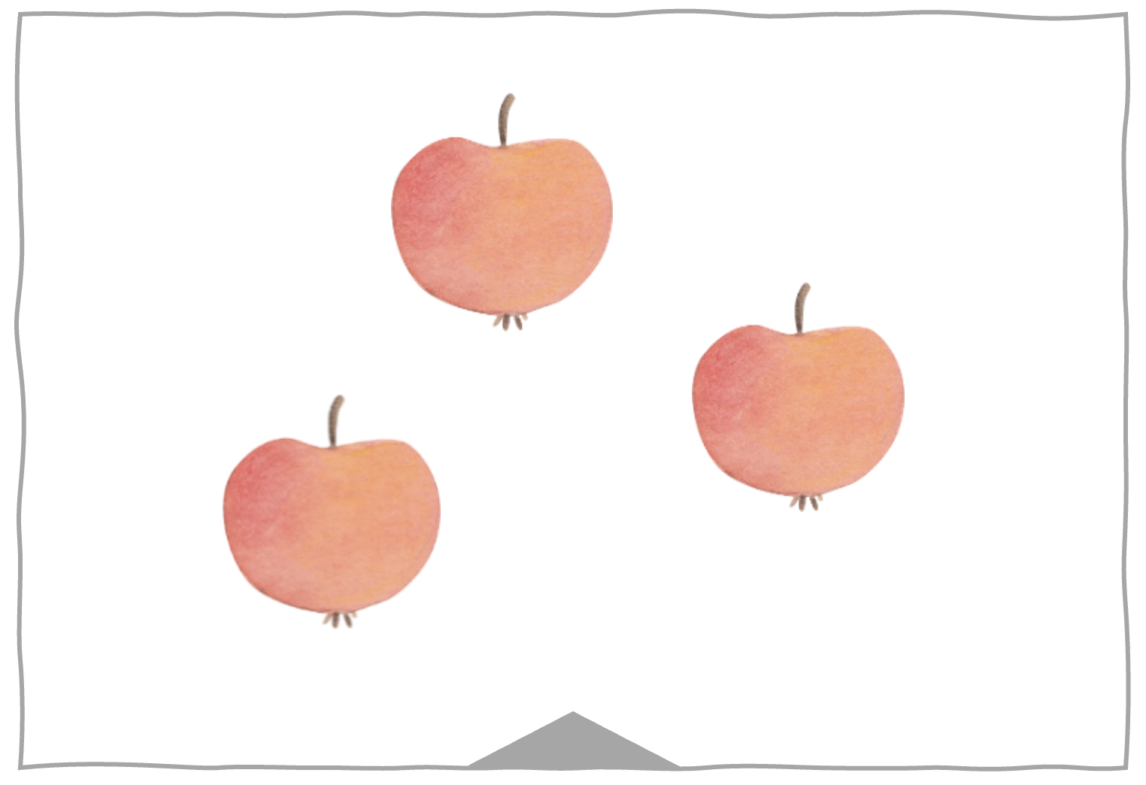
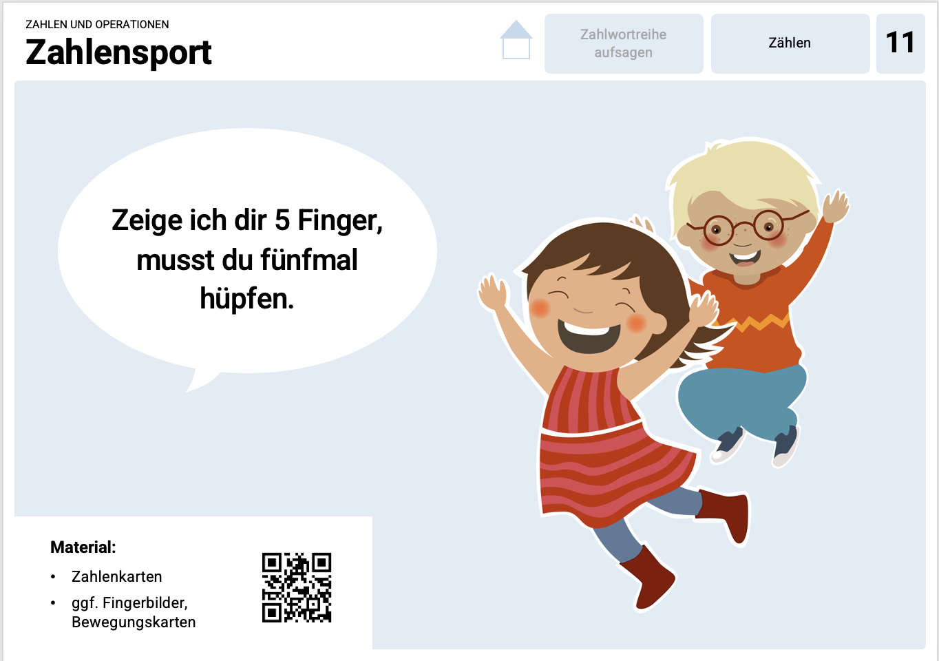
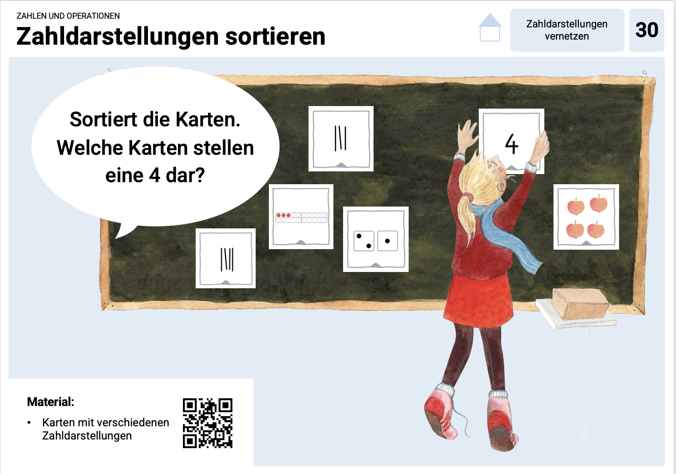
Einsatz der Kartei im Anfangsunterricht
Wiederkehrender Einsatz von Darstellungsmitteln
Notes:
Der wiederkehrende Einsatz von Darstellungsmitteln ermöglicht es den Kindern immer selbstständiger Übungen zu bearbeiten, insbesondere, wenn auch die Übungen mit der Zeit wiederholt eingesetzt werden.
In den ersten Wochen sollten bewusst nur wenige verschiedene Materialien ausgewählt werden, die immer wieder für verschiedene Übungen eingesetzt werden können.
Es bietet sich an, dass die Kinder unabhängig von den konkreten Übungen Zugang zu den eingeführten Darstellungsmitteln haben und diese nach Bedarf selbstständig, zur Bearbeitung anderer Aufgaben, einsetzen können.

Slide 31
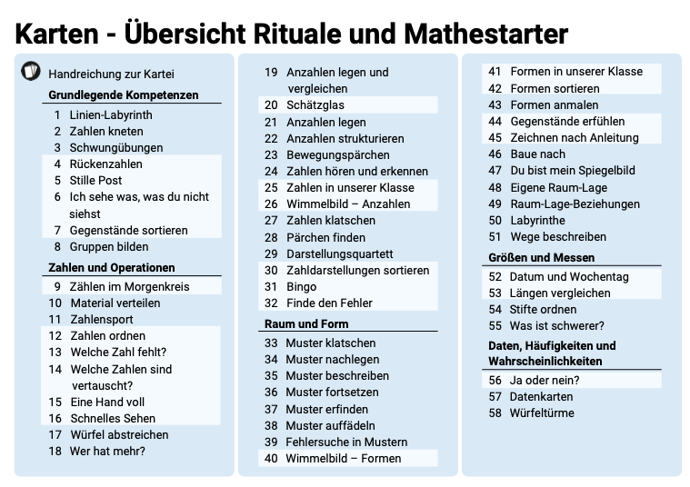
Einsatz der Kartei im Anfangsunterricht
Übungen für den Morgenkreis oder als Mathestarter
Notes:
Übungen, die sich gut für den Einsatz im Morgenkreis oder als Mathestarter eignen
Die gewählte Übung sollte zur Klasse und zum Setting der Klasse passen → Findet der Mathestarter im Sitzkreis auf dem Boden, im Bänkekreis oder an den Gruppentischen statt?

Slide 32
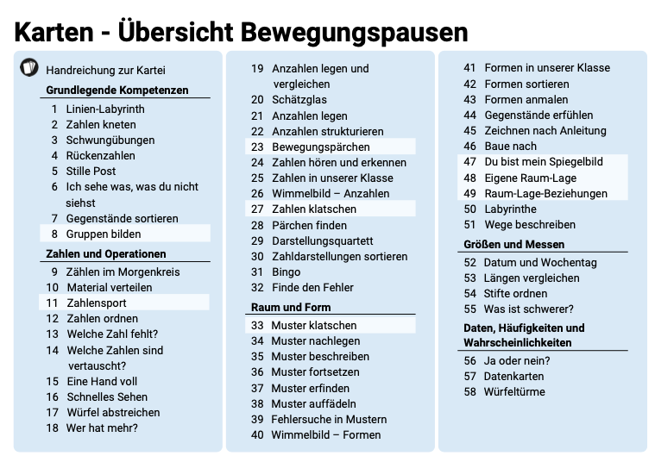
Einsatz der Kartei im Anfangsunterricht
Übungen für Bewegungspausen
Notes:
Übungen, die sich gut als Bewegungspause eignen
Einige Übungen eignen sich eher für die Durchführung auf dem Schulhof oder im Sportunterricht, einige können gut im Klassenraum durchgeführt werden

Slide 33
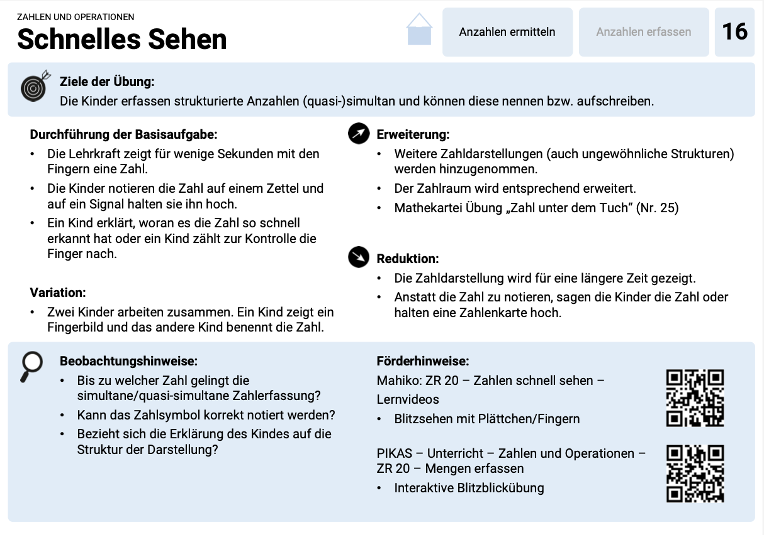
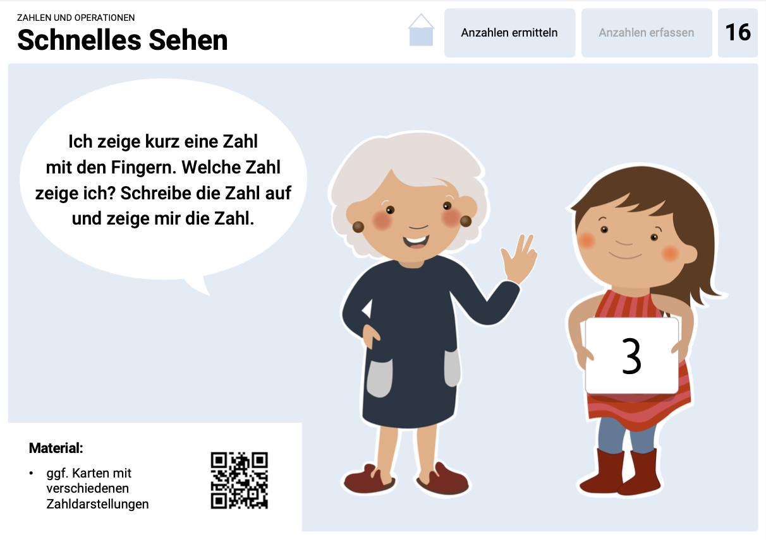
Einsatz der Kartei im Anfangsunterricht
Diagnostisches Potential
Notes:
Hinweis: Die Karte dreht sich in der Animation um, sodass die Rückseite sichtbar wird.
Viele Übungen können mir schnell Aufschluss über den individuellen Kompetenzstand der Lernenden geben.
Übungen wie „Schnelles Sehen“ können, auch ganz spontan, mit einzelnen Kindern durchgeführt werden.
Wird die Übung mit der ganzen Klasse durchgeführt, können die Kinder die Zahlen auf Mini-Whiteboards (s. Folie 34) oder Zettel aufschreiben oder eine passende Zahlenkarte hochhalten.

Slide 34

Einsatz der Kartei im Anfangsunterricht
Es können verschiedene Methoden eingesetzt werden, um diagnostische Informationen zu erheben:
  Daumenabfrage
  Mini-White-Board
  Mathebriefkasten
  Beobachtungsbogen
Notes:
Der ritualisierte Einsatz der Aktivitäten einzelner Übungen aus der Kartei „Mathematik am Schulanfang“ kann Freiräume zur gezielten Beobachtung einzelner Kinder ermöglichen
Daumenabfrage: Die Kinder zeigen mit dem Daumen nach oben oder nach unten, ob beispielsweise eine Aussage stimmt oder nicht stimmt.
Mini-Whiteboard (s. Bild): einlaminierter Zettel in A5 oder A6 auf den die Kinder Lösungen mit einem Folienstift notieren können, ggf. können auch die Namen der Kinder auf die Zettel gedruckt werden, sodass die Lösungen auch beispielsweise in einem Mathebriefkasten gesammelt werden können
Mathebriefkasten: Die Kinder bearbeiten eine mündlich oder schriftlich gestellte Aufgabe in Einzelarbeit und werfen diesen in den Mathebriefkasten. Die Lehrkraft kann sich die Bearbeitungen im Nachgang ansehen und sich so einen Überblick über die aktuellen Kompetenzen der Lernenden machen. Die Aufgabe sollte in maximal 5-10 Min bearbeitet werden können. Weitere Informationen unter: https://pikas.dzlm.de/node/807 und https://pikas.dzlm.de/node/1137
Beobachtungsbogen: Enthält Kompetenzen/Kriterien zur Einschätzung der individuellen Kompetenzen der Lernenden. Je nach Umfang des Beobachtungsbogens, der Aufgabe und der zu beobachtenden Kompetenzen können mehrere Kinder gleichzeitig beobachtet werden oder gezielt einzelne Kinder. Weitere Informationen unter: https://pikas.dzlm.de/node/810

Slide 35
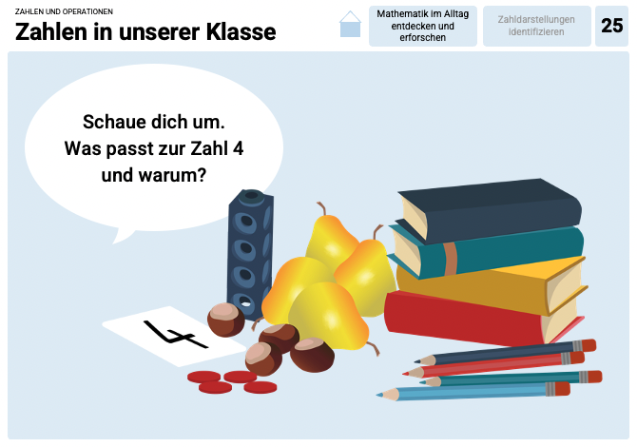
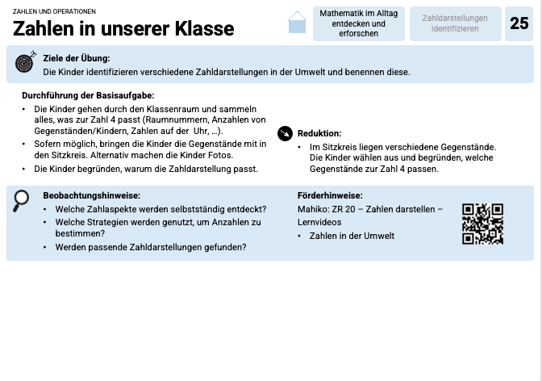
Einsatz der Kartei im Anfangsunterricht
Adaptionsmöglichkeiten
Notes:
Hinweis: Die Karte dreht sich in der Animation um, sodass die Rückseite sichtbar wird.
Bei vielen Übungen sind verschiedene Durchführungsvarianten denkbar (s. Rückseite der Karteikarte).
Je nach Lernstand können die Kinder verschieden komplexe Strukturen und Zahlen im Klassenraum erkennen
Zur Dokumentation können verschiedene Gegenstände zur Zahl 4 in den Sitzkreis gelegt und sortiert werden oder Fotos mit dem Tablet gemacht

Slide 36
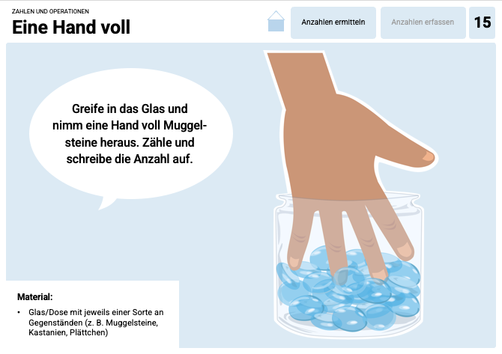
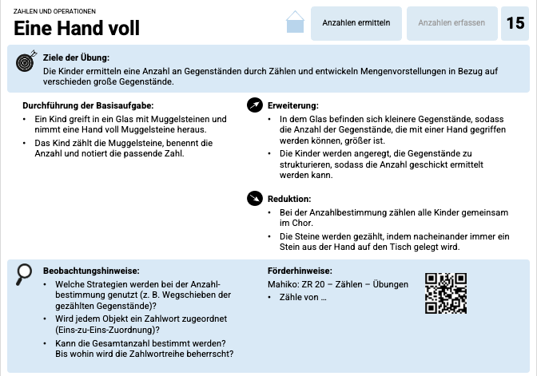
Einsatz der Kartei im Anfangsunterricht
Adaptionsmöglichkeiten
Notes:
Hinweis: Die Karte dreht sich in der Animation um, sodass die Rückseite sichtbar wird.
Zur Differenzierung können Gläser mit verschieden großen Gegenständen genutzt werden.
Die Gegenstände können zunehmend kleiner werden, sodass die zu zählende Menge größer wird.

Slide 37
Hier werden wir immer wieder verschiedene Übungen und deren Einsatzmöglichkeiten der Kartei vorstellen!
Notes:
Auf den Social-Media Kanälen von PIKAS werden immer wieder verschiedene Übungen und Adaptionsmöglichkeiten vorstellt.

Slide 38
Gliederung
Mathematische Basiskompetenzen
Kartei „Mathematik am Schulanfang“
Einsatz der Kartei im Anfangsunterricht
Austausch

